Slide 1


Chủ đề: Động Vật
Đề tài: Làm quen chữ b, d, đ
Lớp: MGL A1
Họ tên : Trần Anh Đào

Slide 2

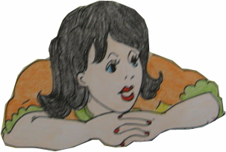
Trò chơi :” Ô cửa bí mật “
1
2
Mời bạn chọn ô số
3

Slide 3
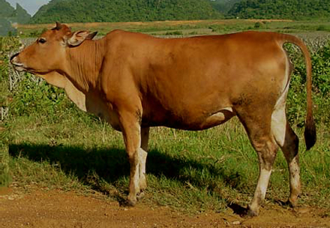
con bò

Slide 4

\
b
c
o
n
o

Slide 5

b
I
c

Slide 6

B
b

Slide 7

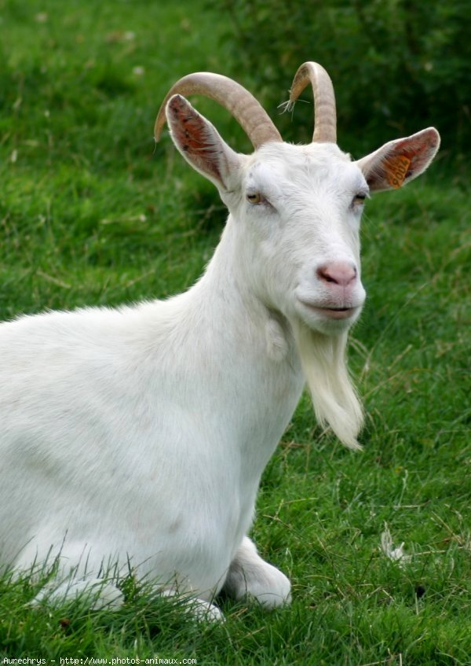
^
con de

Slide 8


d
I
c

Slide 9
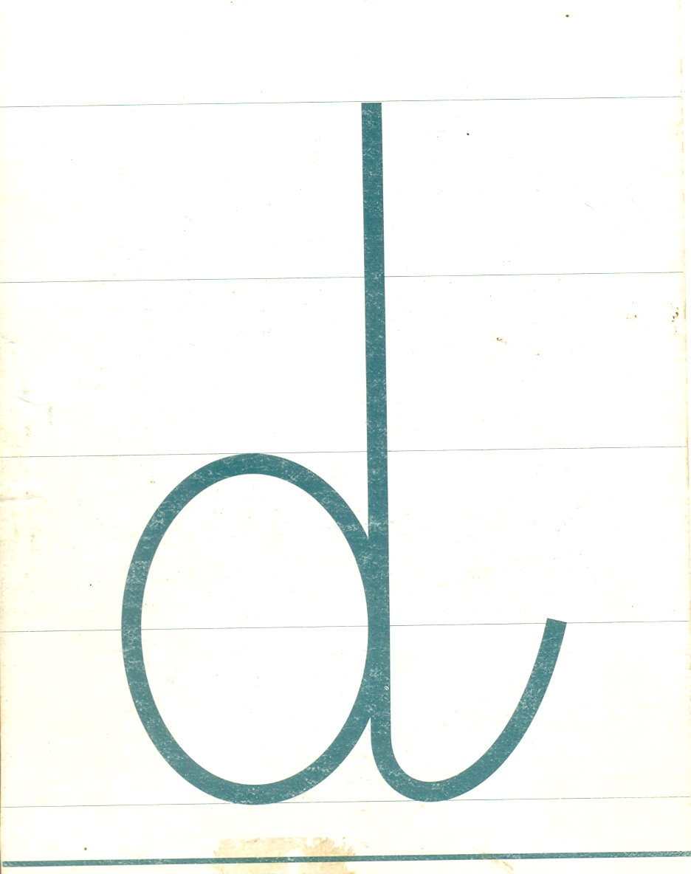
d
D

Slide 10
b
I
d
I
c
c

Slide 11
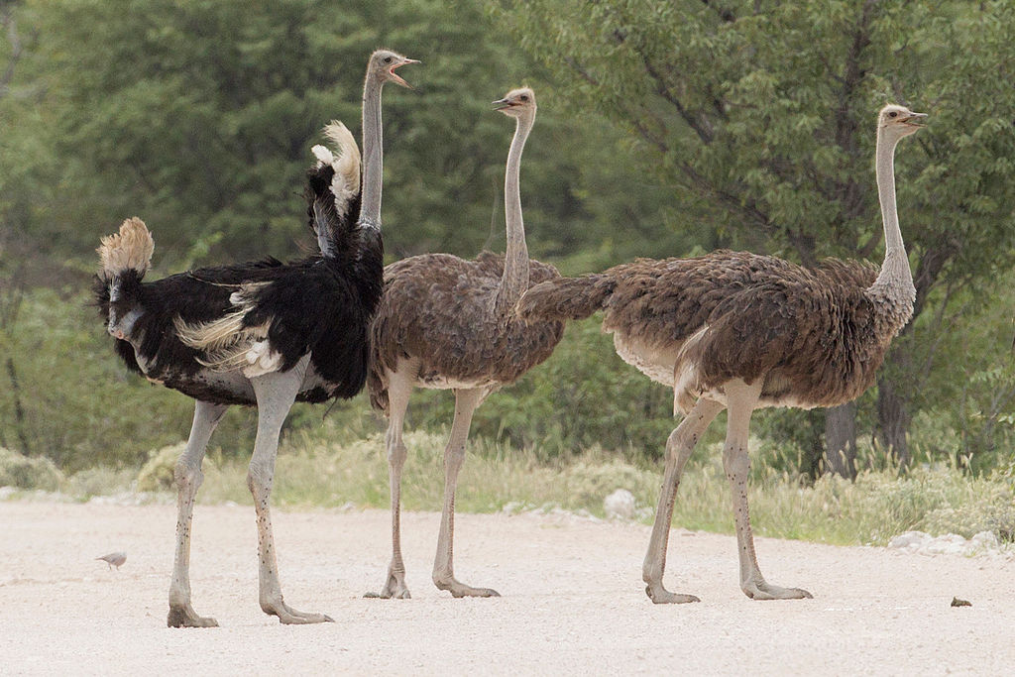
Chim đà điểu

Slide 12
d
I
-
-
c

Slide 13

Đ
d
-

Slide 14
d
d
I
I
-
-
c
c

Slide 15


Trò chơi: Thử tài của bé

Slide 16


b
d
đ

Slide 17
b
d
đ

